Slide 1
Cost Accounting Basics (bilingual)
Jaromír Skorkovský
training manager
1.4.2015, Brno-Rivonia

Slide 2
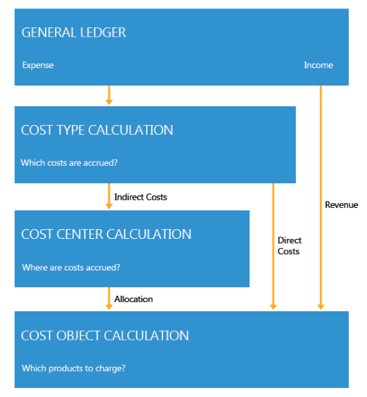
Cost Allocation
Profit Centres & Departments
responsible for costs and profit generation
Products or product groups and services

Slide 3
Alokace nákladů
Hlavní kniha
Výdaje Příjmy
Typ nákladu = Druh nákladu
Typ nákladu - výpočet
Které náklady narůstají ?
Tržby
Nepřímé náklady
Přímé
náklady
Nákladová střediska - výpočet
Kde náklady narůstají ?
Zisková střediska & Střediska
odpovědná za náklady a vytváření zisku
Přiřazení =alokace
Nákladové objekty - výpočet
Ke kterým produktům náklady přiřazujeme ?
Výrobky, skupiny výroků a služeb

Slide 4
Zjednodušený pohled Simplified scenario
Výsledovka……Rozvaha….. (P&L account and BS)
Typy účtů (osnova)-struktura
Nákladů (Chart of Cost types)
účty hlavní knihy ( G/L)
(účetní třídy 5 a 6)
1000 (MD) –(Debit)
ADM
518100
3000=1000+2000
Costs
518100
2000 (MD)-(Debit)
PRODEJ
Převod dat (master data transfer)
3000 (Dal)-(Credit)
ADM
602110
14000=3000*2+4000*2
4000 (Dal)-(Credit)
PRODEJ
602xxx
3000+3000=6000=Income
3000 (Dal)-(Cerdit)
ADM
ADM
602200
Vývoj
Kdo to prodal-středisko (where are cost accrued)
4000 (Dal)-(Credit)
PRODEJ
Vedení
1000 2000
Židle
Stoly
Barvy
Papír
Co se prodalo (which product – cost objects)
700 300
1900 100

Slide 5
Costs-splitting (česky o několik snímků dále)
Costs
Operational costs (náklady na operace) can mainly be transferred from General Ledger. Pure operational costs, internal charges, and allocations are recorded and posted in Cost accounting.
Overhead Costs (režie) are first posted to cost centers and then later, charged to cost objects. This might be done, for example, in a sales department that sells several products at the same time.
Direct costs can be directly allocated to a cost object, such as a material purchase for a specific product.

Slide 6
Cost accounting
CA
Cost accounting can help you understand the costs of running a business. Cost accounting information is designed to analyze:
What types of costs that you incur when you run a business?
Where do the costs occur?
Who bears the costs?
In cost accounting, you allocate actual and budgeted costs of operations (rozpočet nákladů), departments, products, and projects to analyze the profitability of your company.

Slide 7
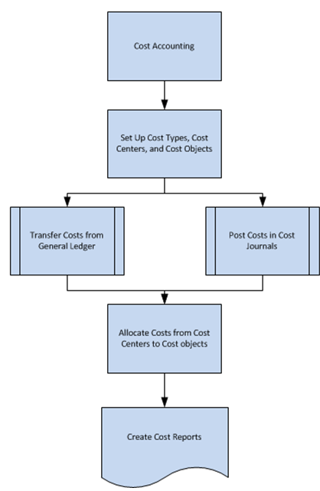
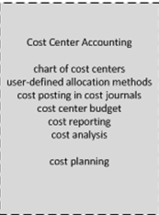
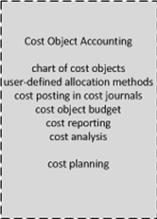
Workflow in cost accounting
Workflow in CA
Dávka
Ručně

Slide 8
Náklady (výdaje)
Náklady (výdaje)
Náklady na operace mohou být přeneseny z hlavní knihy. Čisté náklady na operace, interní náklady a přiřazení těchto nákladů je vytvořeno (registrováno) a zaúčtováno v oblasti Řízení nákladů.
Režie je napřed přiřazena k nákladovým střediskům, kterých může být více než v HK a následně k nákladovým objektům (nositelům nákladů)
Přímé náklady jsou přímo přiřazeny k nákladovým objektům (např. náklady mající původ v nákupní ceně materiálu)

Slide 9
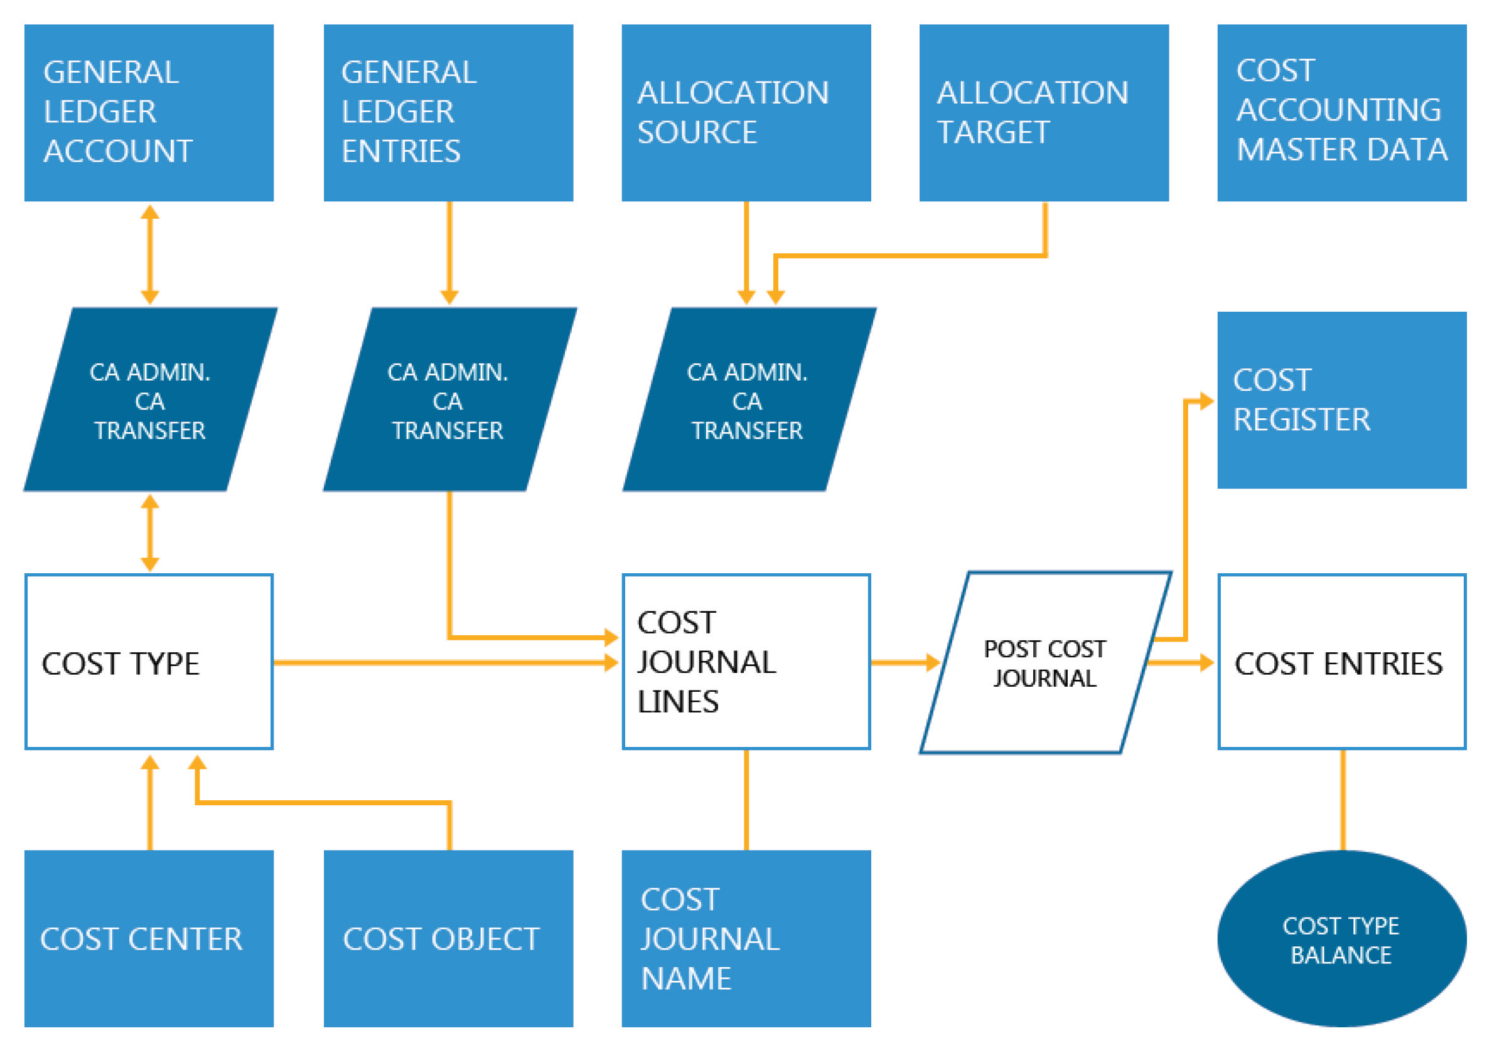
RELATIONSHIPS IN COST ACCOUNTING
Relationships in CA

Slide 10
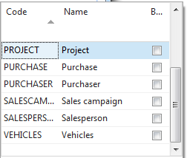
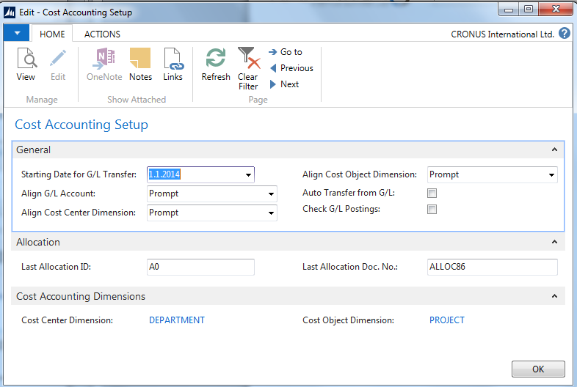
CA Setup- concisely
Možno vybrat s předem definovaného seznamu

Slide 11
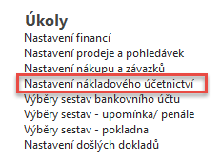
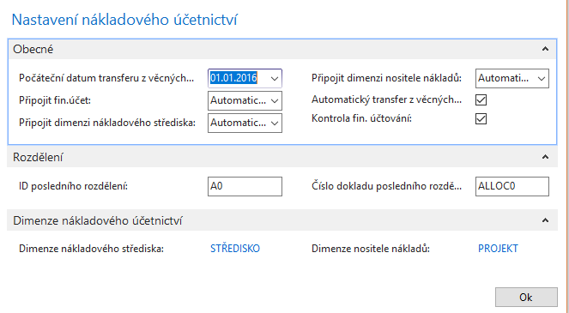
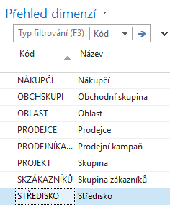
Nastavení nákladového účetnictví

Slide 12
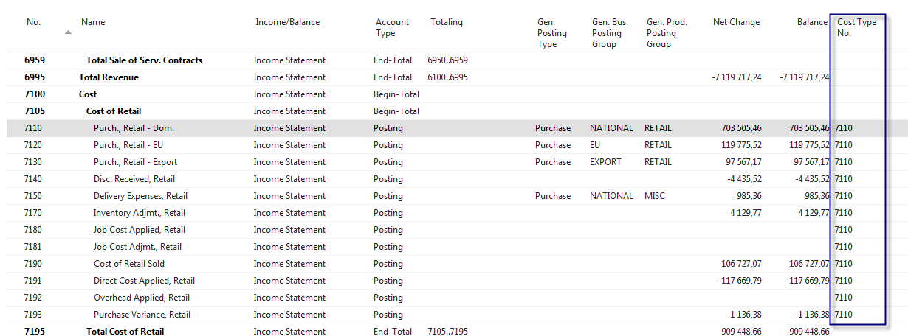
Relationships between CA and G/L- I.
Relationship between CA and G/L
CA-chart of cost types
CA
*
G/L
*
G/L –chart of accounts
(účetní osnova)

Slide 13
Vztahy mezi nákladovým účetnictvím a hlavní knihou
NÚ
Dimenze
HK

Slide 14
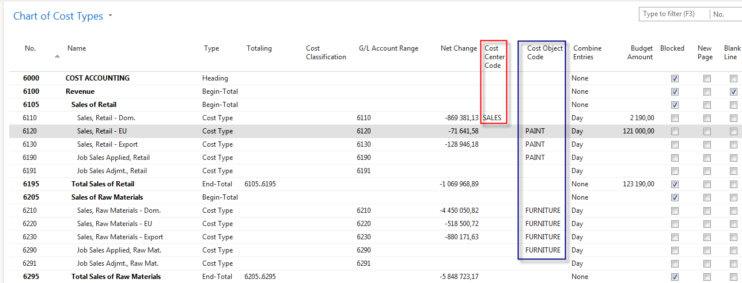
Chart of Cost Types (CA)
Dimensions

Slide 15
Osnova typů (druhů) nákladů – oblast účtů třídy 6
Dimensions
Klasifikace nákladů :
Fixní náklady jsou náklady, které nejsou závislé na množství zboží nebo služeb.
Mají tendenci záviset na čase, např. platy nebo nájemné, které jsou placeny měsíčně,
v kontrastu k variabilním nákladům, které jsou závislé na objemu a jsou placeny v závislosti na množství produkce.
Variabilní náklady jsou výdeje, které jsou závislé na objemu obchodní činnosti. Mají tendenci záviset na objemu a jsou placeny dle produkovaného množství.
Fixní náklady a variabilní náklady tvoří 2 složky celkových nákladů.
Notes:
Fixní náklady jsou náklady, které nejsou závislé na množství zboží nebo služeb. Mají tendenci záviset na čase, např. platy nebo nájemné, které jsou placeny měsíčně, v kontrastu k variabilním nákladům, které jsou závislé na objemu a jsou placeny v závislosti na množství produkce.

Slide 16
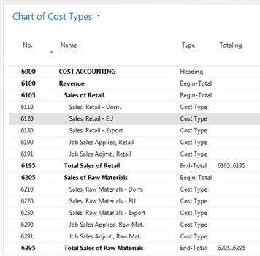
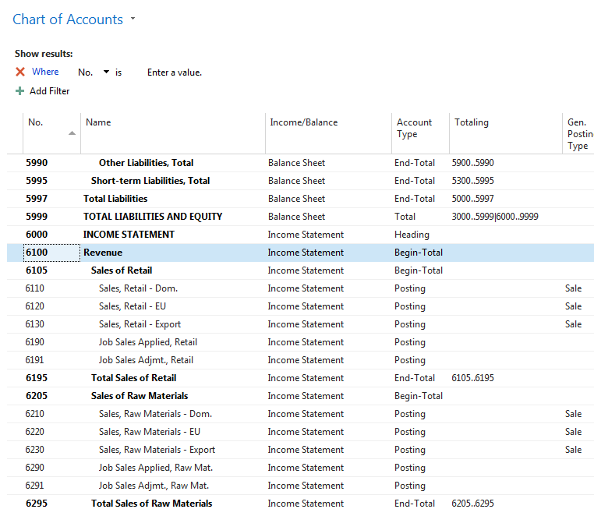
Chart of Cost Types and Chart of Account (G/L)
Chart of Cost Types and Chart of Accounts
Data
transfers

Slide 17
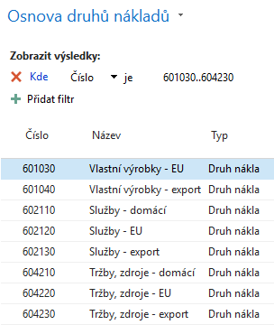
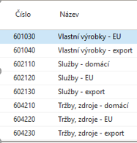
Převod zaúčtovaných údajů z hlavní knihy do osnovy druhů nákladů (automaticky)
Účetní osnova
Převod dat

Slide 18
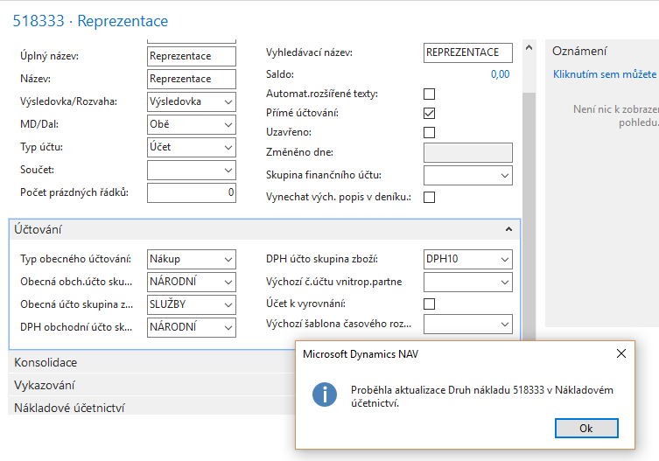
Nové účty na obou stranách (HK a druhy nákladů)
V účetní osnově byl vytvořen nový účet 518 333 (bylo ho následně potřeby odsadit)
a aplikace automaticky vytvořila nový účet druhu nákladů, zatím bez částek, které
je potřeba na účtu v HK zaúčtovat

Slide 19
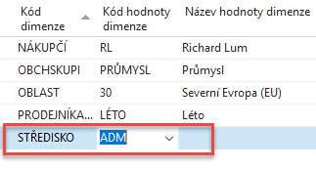
Automaticky vytvořený účet druhu nákladu
Toto je stav před zaúčtováním nákupní objednávky za reprezentaci s dimenzí

Slide 20
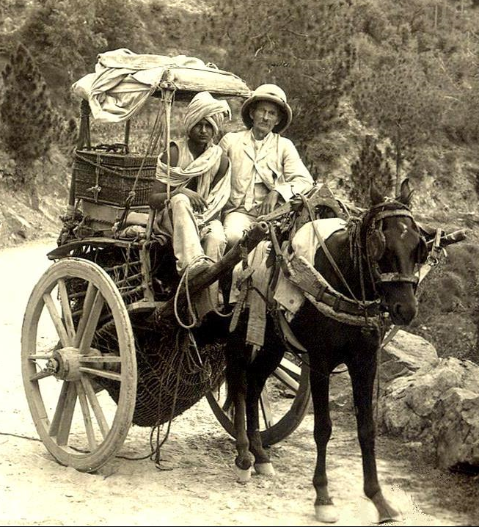
Stav položky účtu hlavní knihy po zaúčtování nákupní objednávky
Částka se přenesla automaticky
Nemusím nic převádět je to automatické

Slide 21
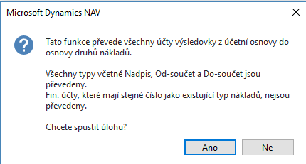
Ruční převod (nebudeme zde uvažovat- pouze po informaci)
Systém převede (aktualizuje) všechny částky z HK na účty druhy nákladů,
které byly zaúčtovány po posledním převodu (transferu) údajů.
Pokud je ovšem v nastavení zaškrtnuto políčko pro automatický převod, není
ruční převod nutný, což je náš případ

Slide 22
Stav na účtu druhu nákladu po automatickém převodu
Ctrl-F7

Slide 23
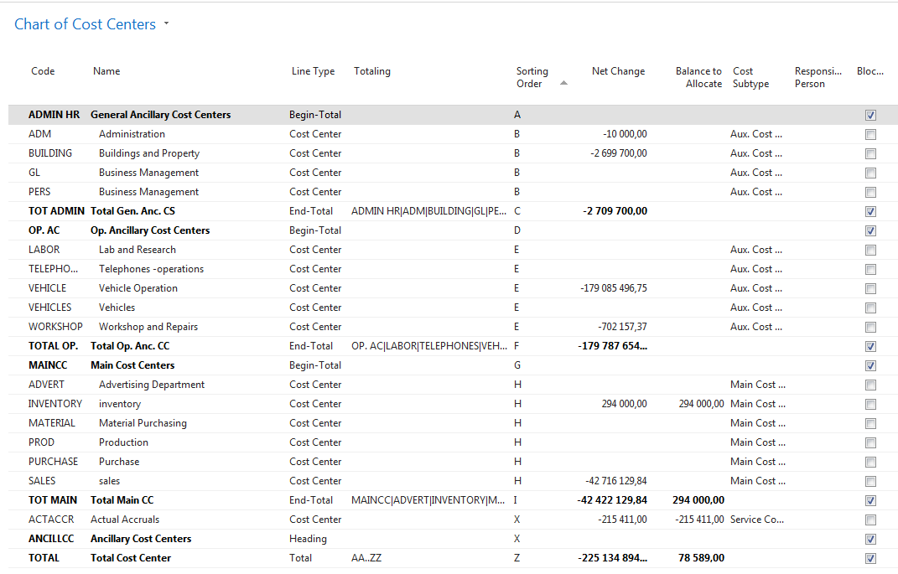
Chart of Cost Centres (more detailed than in G/L part)
Chart of Cost Centers
Red marked dimensions exist on both sides (CA and G/L)

Slide 24
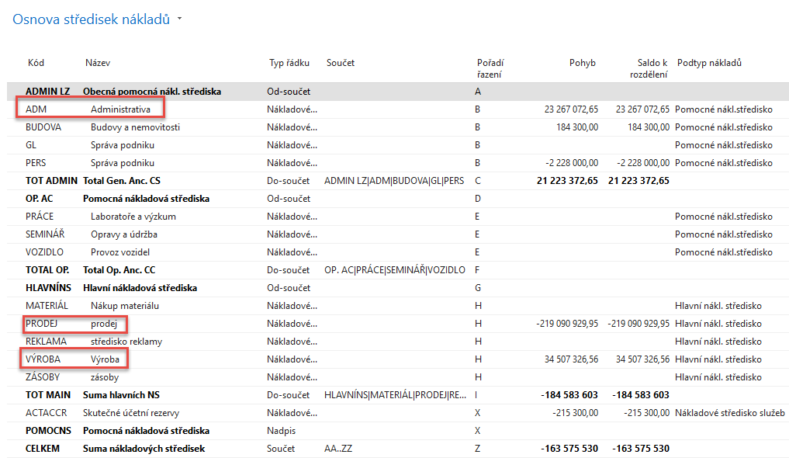
Osnova nákladových středisek (více detailní než v HK)
Červeně označená střediska jsou na obou stranách (HK a Nákladové účetnictví)

Slide 25
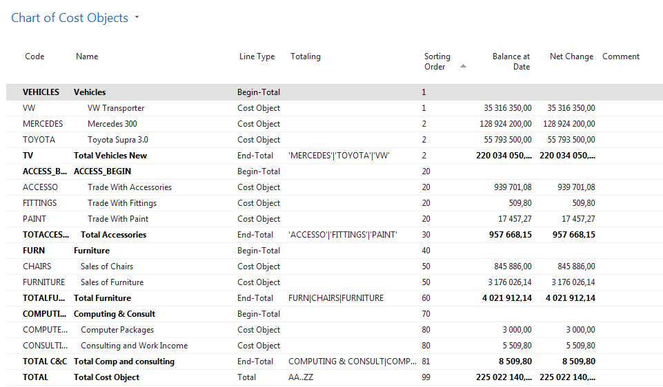
Charts of Cost Objects
Chart of Cost objects
Red marked dimensions exist on both sides (CA and G/L)

Slide 26
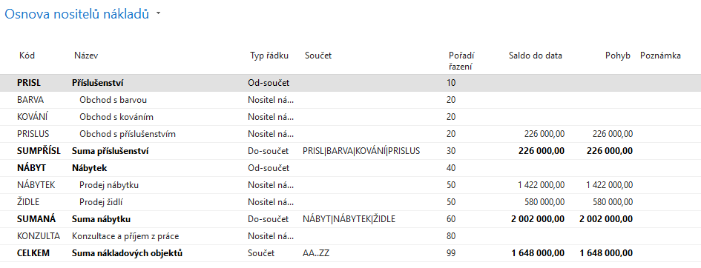
Osnova nositelů nákladů

Slide 27
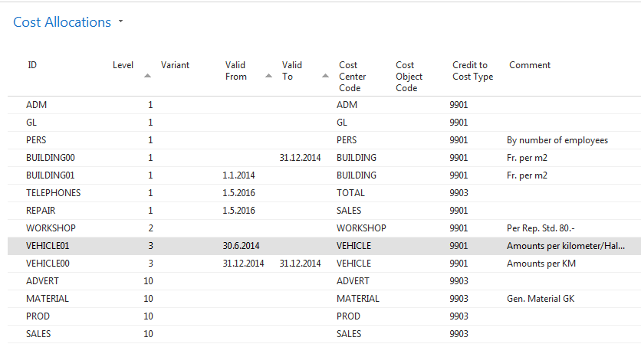
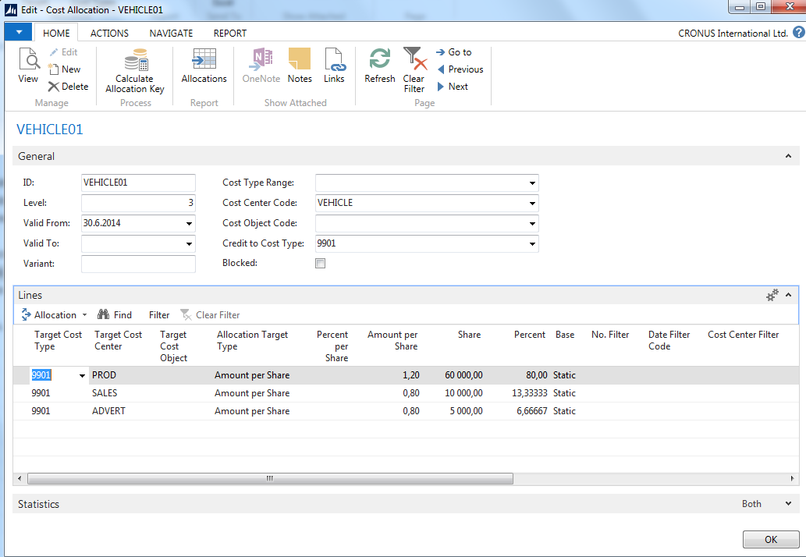
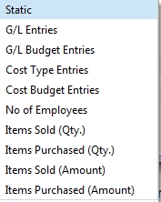
Cost Allocations (which cost will be transferred from where to where)
COST ALLOCATION

Slide 28
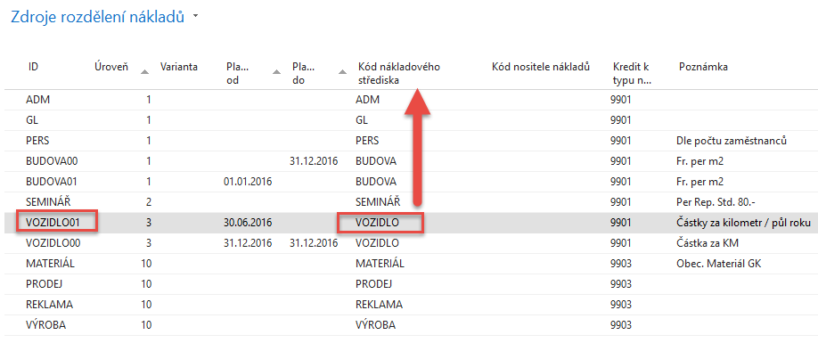
Přiřazení nákladů (k čemu bude který náklad přiřazen)

Slide 29
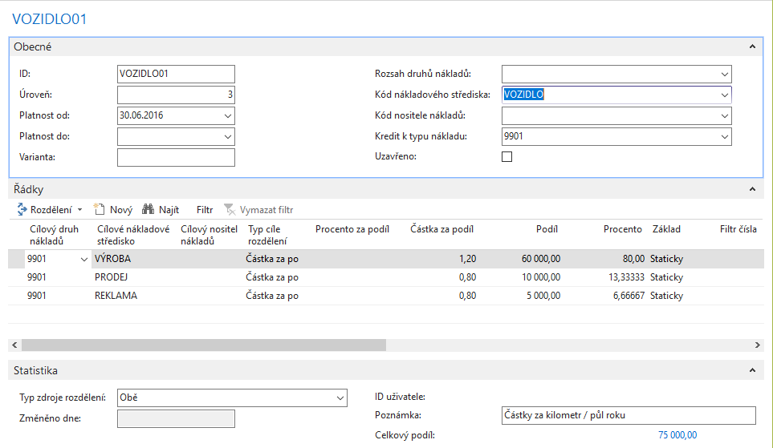
Přiřazení nákladů (k čemu bude který náklad přiřazen)

Slide 30
Cílové druhy nákladů

Slide 31
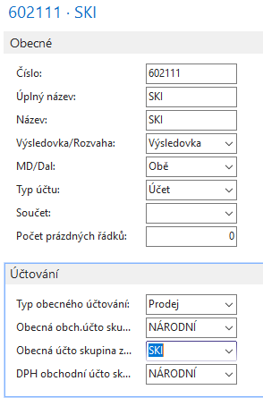
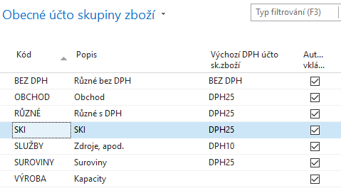
Příklad : vytvořte nový prodejní účet 602111

Slide 32
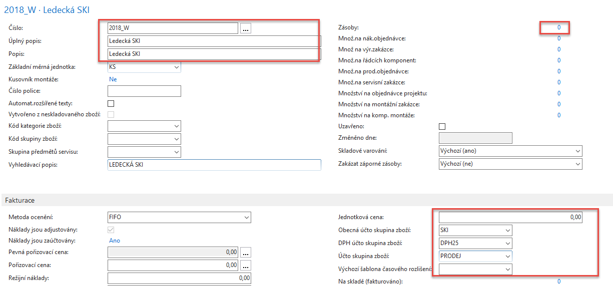
Nová karta zboží

Slide 33
Příklad : nákup a prodej lyží (Středisko=Administrace)
Věcné položky po nákupu
Věcné položky po prodeji bez přiřazení střediska (provede se tedy další nákup a prodej pro ADM)

Slide 34
Stav na učtu druhu nákladů po prodeji 6 ks lyží po 25000 Kč

Slide 35
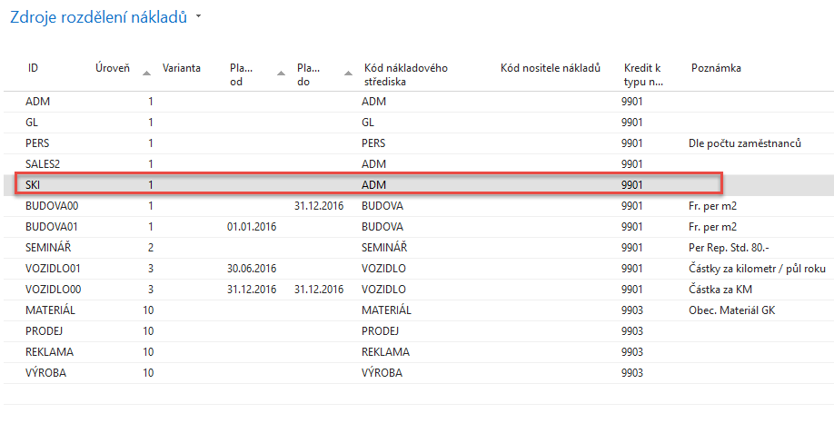
Vytvoření nového řádku ve zdroji rozdělení nákladů

Slide 36
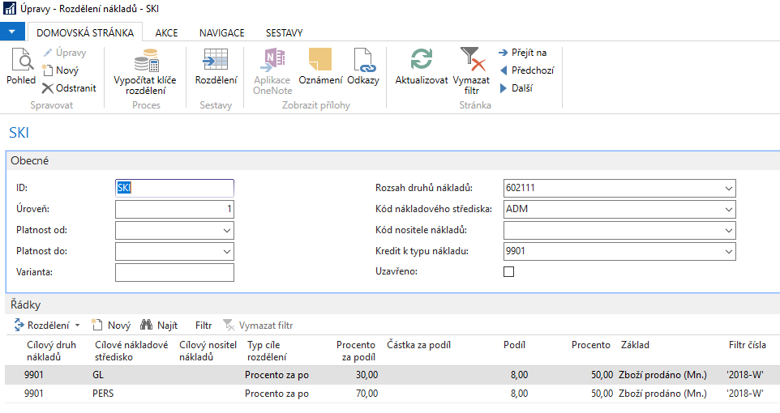
Karta rozdělení nákladů -ručně nastavené mezi dvě cílové nákladová střediska v poměru 50/50)
Lze také použít ikonu Vypočítat klíče rozdělení

Slide 37
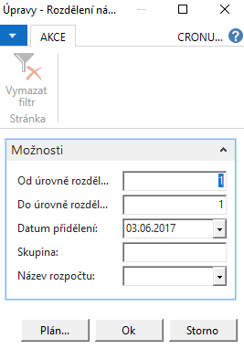
Přiřazení nákladů

Slide 38
Položky rozdělení
CTRL-F7

Slide 39
Po smazání položek a změně algoritmu rozdělení nákladů

Slide 40
Příklad v angličtině

Slide 41
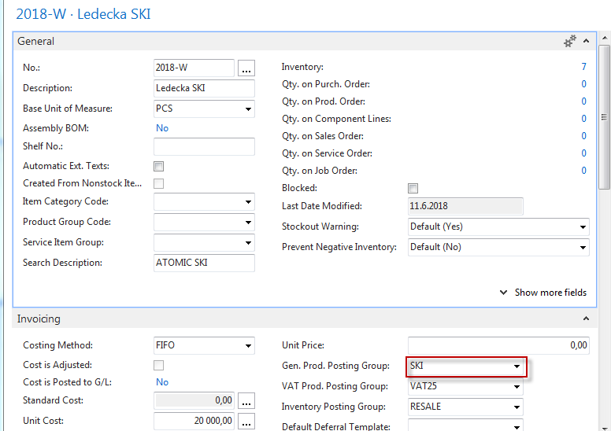
Example I. – creation of the new item

Slide 42
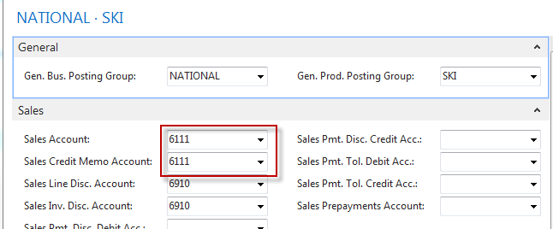
Setup of General Product Posting Group
Brand new created G/L account in chart of account

Slide 43
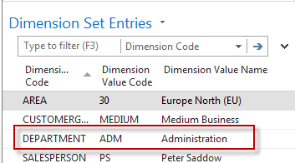
Buying and Selling skis - Item ledger entries
Buying and Selling skis - Item ledger entries
and related Chart of Cost Types after
automatic transfer

Slide 44
Cost entry after data transfer from G/L to CA
Cost entry after data transfer from G/L to CA
I transferred your cost entries

Slide 45
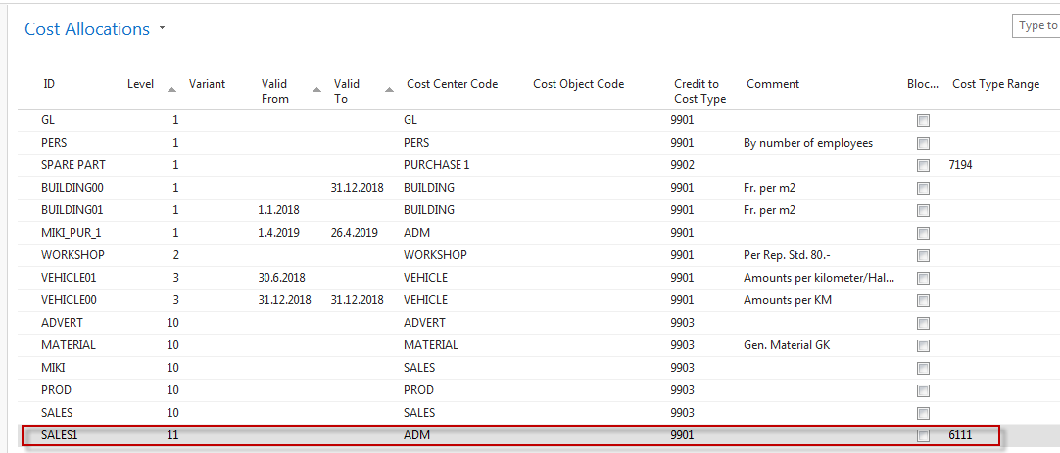
Allocation of Sales1 (Sold Ledecki ski item 3x)
Allocation of Sales1

Slide 46
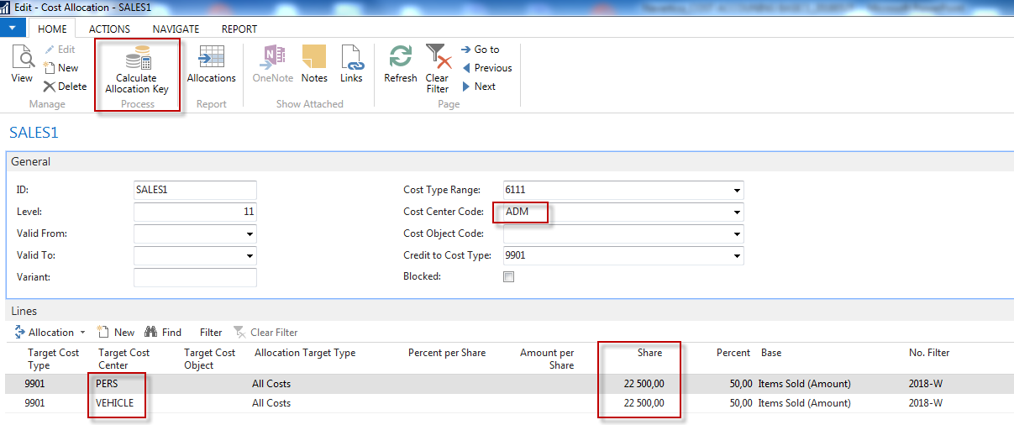
Allocation of Sales1 (Sold Ledecki ski item 3x)
Allocation of Sales1
Manually setup amounts
(in our case 50/50)

Slide 47
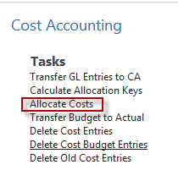
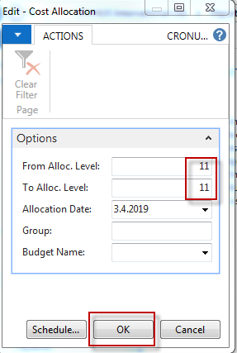
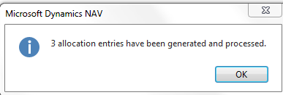
After allocation is created
After allocation is created

Slide 48
Cost entries after allocation is carried out
Cost entries after allocation is carried out
These entries can be deleted any time !!

Slide 49
Cost Journals (Deník nákladů)
COST JOURNALS
In the cost journal, users can post entries that neither come from G/L nor are
automatically generated by allocations. Users might have to do this for the
following cases:
• Pure cost entries.
• Internal charges between cost centres.
• Manual allocations.
• Corrective entries between cost types, cost centres, and cost objects.

Slide 50
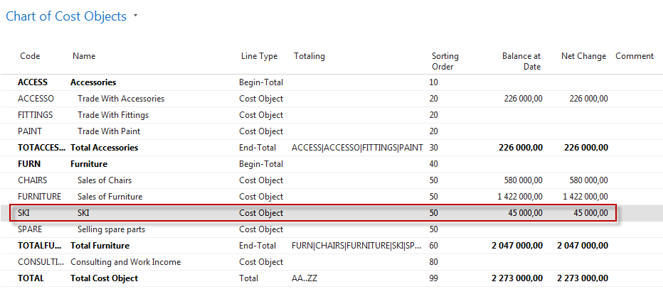
Cost entries
Cost entries

Slide 51
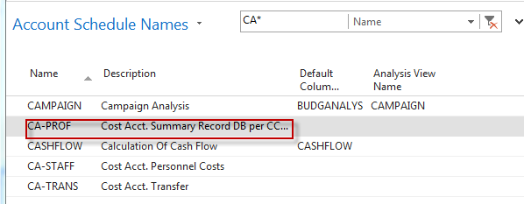
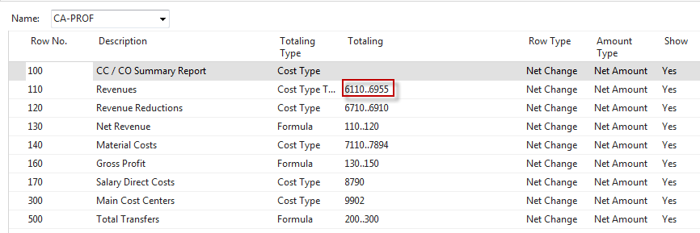
Accounting schedules (účetní schémata)
Accounting schedules

Slide 52
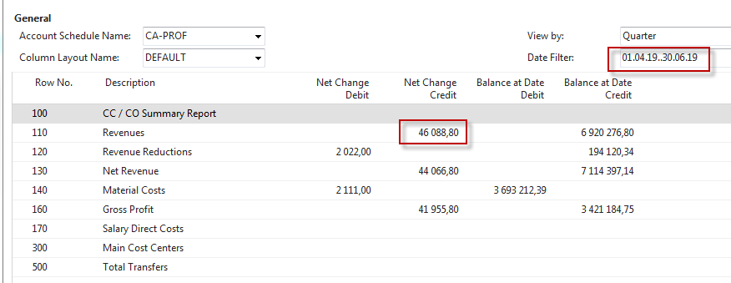
Accounting schedules
Accounting schedules
Cost entries (drill down Net change field)

Slide 53
Cost entries
Cost entries
Comment : Due to the filter 01.04.19-30.6.19 an amount 1088,80 are not considered.
Actual drilled down amount was 46088,80 . If 45000 is deducted you will get
1088,80.

Slide 54
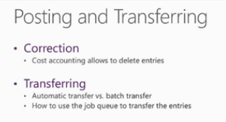
Be aware !!
Cost objects is connected to dimensions but are not the same !!!

Slide 55
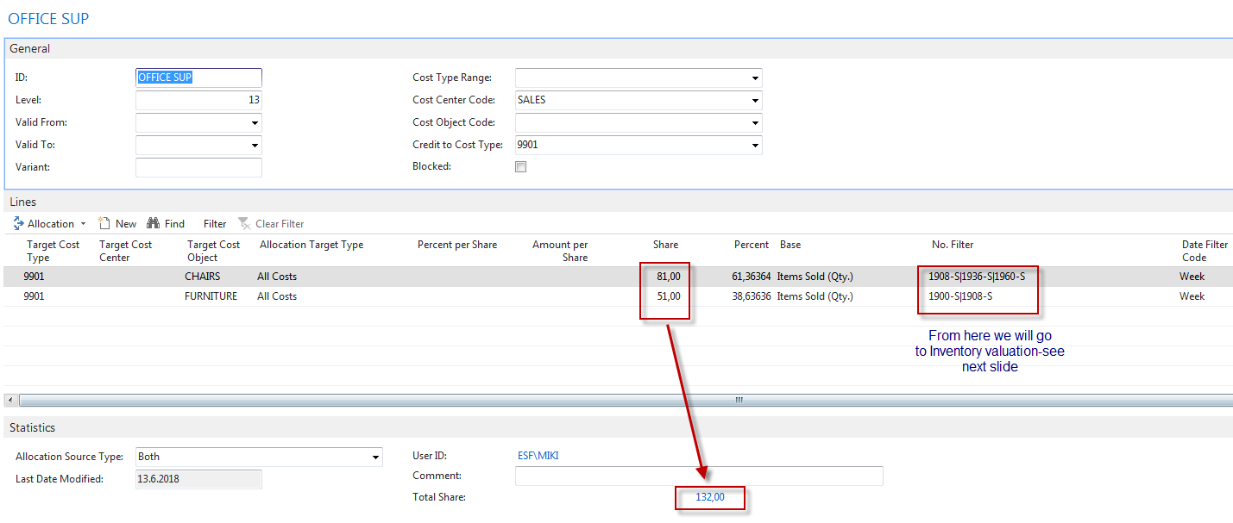
Another simple example of allocation with the base Item sold (Quantity)
Another simple example of allocation
15+47+16=81 (first line)
1908-S; 1936-S ; 1960-S ; 1900-2- and 1908-S are item numbers which were sold

Slide 56
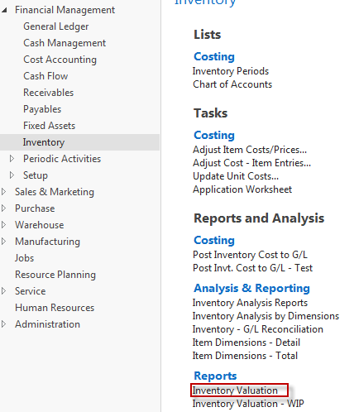
Inventory Valuation for chosen items
You can get similar result
for second allocation line
15+47+16=81

Slide 57
After allocation is created

Slide 58
Cost accounting analysis (one of many reports)
Cost accounting analysis

Slide 59
Cost accounting analysis (another report)
Cost accounting analysis (another report)

Slide 60
G/L Journal setup and posting and relationships to CA
G/L CA

Slide 61
After posting G/L Journal -transferred amounts without VAT 25 %
5332,8
5332,8 + 1200

Slide 62
Allocation fo CC=ADM
Cost entries for CC=ADM

Slide 63
Allocation for CC=Sales

Slide 64
Cost entries for CC=Sales

Slide 65
Následují doplňující snímky
mimo hlavní prezentaci

Slide 66
Relationships between CA and G/L- II.

Slide 67
Relationships between CA and G/L- III.
G/L –chart lof accounts
GAP

Slide 68
Chart of Cost Centres
There is much more centers in CA
than dimensions defined in G/L !!

Slide 69
Creation of new dimension in G/L
In this form you can see another added dimension on G/L side
When created you are asked afterward asked if this value will be transferred
to CA as well
We could transfer by doing this periodically, for example, once a month, or we can also enable the automatic transfer

Slide 70
Chart of Cost account
See next slide

Slide 71
Chart of Cost Centres after sorting

Slide 72
Transferring some postings from G/L to CA

Slide 73
Impacts
See next slide

Slide 74
Cost Entries (filtered to 1.5.2016)

Slide 75
Cost Journal
Manual entry

Slide 76
Setup CA to Automatic Transfers

Slide 77
General Journal in G/L area
F9=post

Slide 78
Registered in CA

Slide 79
Simple allocation

Slide 80
Allocation card-calculation

Slide 81
Inventory Valuation

Slide 82
Item Journal
In this line you have to enter also Department code=Sales
after data is entered – F9 (post it)

Slide 83
Allocation-recalculation

Slide 84
Cost Allocation

Slide 85
Example which could be used anytime

Slide 86
After posting
We do have promt setup to transfer G/L created entries automatically to cost accounting application

Slide 87
Cost accounting setup

Slide 88
Chart of cost types

Slide 89
Drill down to see cost entries

Slide 90
Chart of Cost centers (filtered)

